Slide 1


प्रवासी नेपाली थेन थेनिला थेत्मादा डिजिटल प्रविधिला सुरछित, विवेकपूर्ण थेन गोपनीय प्रयोग
फोटो साभारः टिम अनविन
WP9 रि MIDEQ हबला योगदानस्वरूप नेपालरि मुबा प्रवासी समुदायथेन लाबा सहकार्यरि ICT4D रि UNESCO Chair से सहजिकरन लाबा

Slide 2


MIDEQ हब (2019–2024) रि UKRI GCRF ला
न्होरला सहायतारि
स्यान रोलाबा गेन्दुनजुगु

Slide 3
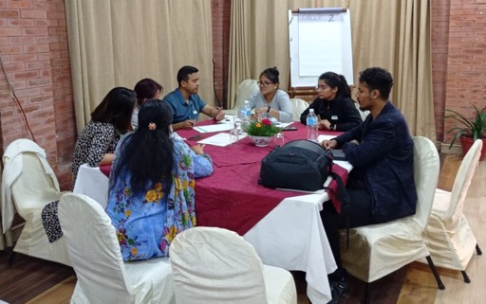
तालिम लाबा साइस्येला विकास
(२०२२ - २३)
AuraEd, हाम्रोपात्रो, Helvetas SaMi, NNSM, पौरखी, याम्बुरि मुबा UNESCO ला गेजाङ थेन उज्यालोसे डिक्सि सोबा

Slide 4
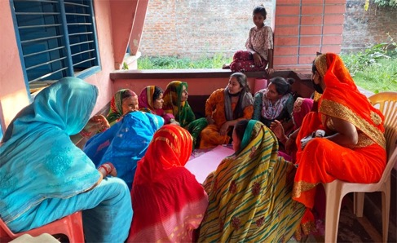
मोकोन दोखाङ
प्रवासनले पार्ने प्रभावका विषयमा छलफल गर्दै प्रवासी नेपालीका श्रीमतीहरू (फोटो साभारः अनिता घिमिरे)
डिजिटल प्रविधिला प्रयोगग्याम उचित लाभ किन्सि प्रवासी समुदायला जनजीवन थिःबारि प्रवासी नागरिक थेन थेनिगादेला थेत्माला सदस्यदा चुराङ्बा प्रविधिला सुरछित, विवेकपूर्ण थेन गोपनीय प्रयोगला आधारभूत जानकारी पिन्बारि हिन्ना

Slide 5
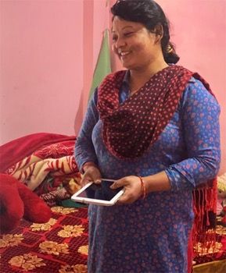
डिजिटल प्रविधिला उपयोगिता
राङ्ला थेत्माथेन सम्पर्क
उपयोगी सुचना किन्बा दोन्बा
सरकारी, निजि क्षेत्र थेन गैर-सरकारी निकाय हेन्से दोन्बा स्वास्थ्य, सामाजिक सुरक्षा थेन रोजगार राङ्बा सेवारि पहुँच
उद्धार थेन राङ्ह्युलरि याइबा
न्होर व्यस्थापन थेन विप्रेषण
ग्योत थेन अनुवाद
भौगोलिक ग्ला थेन नक्सा प्रयोग
स्यान स्यान ल्हानान ...
राङ्ला रेम्बासे बिदेसग्याम पित्पा ट्याबलेट हुन्बान प्रवासी नेपालीला म्रिङमा (फोटो साभारः अनिता घिमिरे)

Slide 6
होराङ हिन्छाइ नोन चुला फाइदा किन्बारि डिजिटल प्रविधिदा सुरछित, विवेकपूर्ण थेन गोपनीय रूपरि प्रयोग लाबारि तामुला; चुनिसे गिकसे गिकदा थुत्पा तामुला
सेनासेनान वा आसेना लाबा डिजिटल प्रविधिला दुरुपयोगग्याम ह्याङदा ल्हानान हानि तामुला

Slide 7

डिजिटल प्रविधिला सकारात्मक उपलब्धी खाइमा तामुला बिसाम ...
प्रवासी नागरिक थेन थेत्माला सदस्यरि आधारभुत डिजिटल साक्षरता तामा
  डिजिटल प्रविधिला प्रयोग लाबारि खाम्मा
होत्छेम, डिजिटल प्रविधिदा
  सुरक्षितरूपरि प्रयोग लामा
    सुरक्षित अभ्यासजुगुला प्रयोगरि सुनिश्चित लामा
  विवेकपूर्ण ढंगसे प्रयोग लामा
    डिजिटल प्रविधिदा उपयुक्त ग्यातला लागिरि प्रयोग लामा
  भरपर्दो थेन गोपनीयरूपरि प्रयोग लामा
    डिजिटल प्रविधिला प्रयोगरि खाम्दे दोना सुरक्षा थेन गोपनीयताला सुनिश्चित लामा
    होराङ आतासाम राङ्ला मोकोन ताम ग्यापसेला म्हिसे थाहा याङ्‌मुला ।
फोटो साभारः टिम अनविन

Slide 8

१. चुला सुरु डिजिटल प्रविधिला आधारभूत प्रयोग ग्याम तातोमुला
फोटो साभारः टिम अनविन
प्रयोग लाबारि सेमा हेन्छे ज्हेन डिजिटल प्रविधिग्याम ह्याङसे ल्हान ताम लाबारि खाम्‌मुला । खाला दामानसे नोन डिजिटल प्रविधिला सेबा प्रयोगकर्ता द्होसि लोप्पारि खाम्ला!

Slide 9


आधारभुत डिजिटल साक्षरता (क)
कनेक्टिभिटि
  मोबाइल कनेक्टिभिटिला पुस्ता (दान्दे प्रयोगरि मुबा 4G थेन 5G)
  WiFi ला विकल्प न्हि :
    सार्वजनिक WiFi नेटवर्क
    राङ्लान नेटवर्क
ब्राउजरला प्रयोग लासि इन्टरनेटग्याम जानकारी ठोङ्गो
  गुगल क्रोम, सफारी, फायरफक्सराङ्बा सेम निबा ब्राउजर
  वा DuckDuckGo राङ्बा ल्हानान ज्याबा ब्राउजर
  होराङ हिन्साइ नोन इन्टरनेटरि स्याप्पा मोकोन जानकारी ‘सत्य’ आतामुला
न्हान लाबा
  तामला प्रयोग
  नेपालीरि टाइप।
फोटो साभारः टिम अनविन

Slide 10

आधारभुत डिजिटल साक्षरता (ख)
डिजिटल साक्षरता (GSMA guide नोन च्यागो) :
  हार्डवेयरका प्रभावकारि प्रयोग
    मोबाइल फोनसे लाबारि खाम्बा मोक्कोन ग्यात
    फोनला स्क्रिन
    किबोर्ड
    फोनला स्यान स्यान प्रयोग- पाङ्गे टर्चलाइट
  सफ्टवेयरला प्रभावकारि प्रयोग
    ल्हानान एप्लिकेसन प्रयोग लाबारि लोप्पा
      एप्लिकेसनला सेटिङ गोबा थेन तोबा आन्सारला परिवर्तन लाबा
    बिसेस लासि सामाजिक सञ्जाल
सुचनाला साक्षरता :
  इन्टरनेटरि याङ्बा जानकारी साँचो हिन्ना वा आहिन खाराङलासि थाहा याङ्बा
  याङ्बा जानकारी विश्वसनीय थेन तथ्यपरक मुला वा आरे ?

Slide 11

न्हान

Slide 12

२. डिजिटल प्रविधिला सुरछित प्रयोग
फोटो साभारः टिम अनविन
“डिजिटल प्रविधिला प्रयोग लामा राङ थेन स्यान खालाइला हानि आतागाइ”

Slide 13
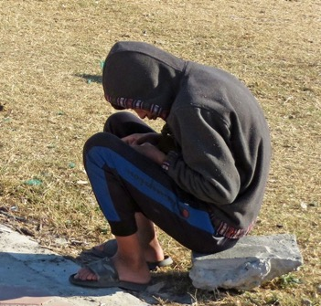
सुरछित ताबा ग्रेन उपायजुगुः गोबा थेन आचरण
हानि ताखाम्बा तामजुगु ज्यानाले गोतोमुला
  खालाइसे ट्र्याक लाबान मुला (च्याबान मुला) वा
  अनलाइन दुर्व्यवहार थेन उत्पिडन
  धम्कि
  टाङा वा कागजात न्होङना गिक लाबा ठगी
  डिजिटल प्रयोग लामा कम्पनीदा पिन्बा विवरण
  पातिक चाबारि आखाम्बा ताम मुसाम, होजा ताम देन्बा हिन्ना सेम ...
अनलाइनरि चिमा सुरछित आचरण लातोमुला
  राङ्दा वा स्यानदा हानि ताखाम्बा तामजुगु खालाइदा खाइमाइ सेयर आलाउ
  आतोबा तामरि स्यान खालाइदा आथिगो
  राङ्ला सेमसे आचाबा खाचिबाइ एप्लिकेसन वा प्लेटफर्मरि खालाइदा खाबारि आपिनो
  राङसे खालाइदा पाङ्बारि आखाम्बा ताम अनलाइनरि आब्रिउ, आपाङो
  राङदा प्रयोग लाबारि सेम निबा प्रविधि थेन एप्लिकेसनला बारेरि तोदे जानकारी किनो
  कोलाजुगु राङ्बा जोखिमरि ताखाम्बा समुहदा संरक्षण लाबारि सचेत ताउ ।
फोटो साभारः टिम अनविन

Slide 14

सुरछित चिबा ग्रेन उपायजुगु : प्राविधिक
प्राविधिक शब्दावली- दिरि पिन्बा राङ्बा तिलाइ ताम मुसाम योनान रिपोर्ट लाउ (एप्लिकेसन न्हाङरिन या पुलिस थेन स्यान निकायदा जानकारी पिनो) :
  फिसिङ (Phishing)– झुक्याप लासि गल्ति लापुङ्बा
    राङ ज्यानाले निश्चित आरेबा वा शंकास्पद ताबा लिंकरि खाइमाइ क्लिक आलाउ
  ह्याकिङ (Hacking)– अनाधिकृत रूपरि डिजिटल प्रणाली न्होङ्ना लाबा, तोडफोड लापिन्बा
  अनलाइन घोटाला (Scam)– ल्हानान प्रकारला ठगी– टाङा ह्यो लाबा या व्यक्तिगत विवरण थेन कागजात दोना लाबारि आपिन्बा
    QR कोडला प्रयोग लासि घोटाला हिन्ना वा आहिन बिसि पहिचान लाबारि सतर्क ताउ।
प्रमाण लाबा
  अनलाइन प्रयोग लाबारि जटिल थेन मौलिक पासवर्डला प्रयोग
  याला छाप थेन लिस्याल पहिचानराङ्बा बायोमेट्रिक प्रमाणीकरण
  मल्टी-फ्याक्टर (गिकबिमा ल्हानान प्रमाण)
  उपकरण पहिचान (endpoint सुरक्षा : हानि लाबा तामग्याम उपकरणदा सुरक्षित थानो)
  सामाजिक सञ्जाल या स्यान अनलाइन प्लेटफर्मरि न्हान लाचिबा म्हिला पहिचान सुनिश्चित लाउ।
https://www.oceanpointins.com/ri-business-insurance/cyber-liability-insurance/8-common-hacking-techniques/

Slide 15
न्हान

Slide 16

३. डिजिटल प्रविधिदा खेन्सि प्रयोग लाउ
फोटो साभारः टिम अनविन
“सेमरि खेन्सि थेन ज्यानाले म्हानसि डिजिटल प्रविधिला प्रयोग”

Slide 17

डिजिटल प्रविधिदा खेन्सि प्रयोग लाबारि ग्रेन उपायजुगु : तिला लाबा ?
कम्पनी वा सरकारसे पाङ्बा आन्सार आतासाम राङ्से म्हान्बा थेन तोबा आन्सार डिजिटल प्रविधिदा उत्पादनशील सोगो
अनलाइनरि राङ्से पाङ्बा थेन ब्रिबा तामरि सचेत ताउ
राङ्से प्रयोग लाबा प्रविधि थेन एप्लिकेसनला प्रयोगला तामरि तोदे जानकारी थानो
  नियम थेन सर्तजुगु डोगो
  सेटिङजुगु डिक्ना लाउ
ल्हाना ज्याबा तामजुगु
  स्हेर
  सञ्जाल थेन नेटवर्किङः थेत्मा थेन रोजुगु
  रोजगार म्हाइबा
  राङ चिबा ग्लाला राङ्ला थेत्मादा सूचना थेन जानकारी
  ग्योग अनुवाद लाबा एप्लिकेसन
डान्तोबा ताम : अनलाइनरि तिरेम ‘पोष्ट’ लाबा ताम खाइमाइ मेटाप आताबा लासि चिमुला
सामाजिक सञ्जालला प्रयोग लामा संवेदनशील थेन विनम्र ताउ
बेला बेलारि आराम लासि डिजिटल प्रविधिग्याम थारिङ चिउ
गिक बिमा ल्हानान इमेल थेन प्रयोगकर्ता ID सोबारि म्हानो (किनमेल लाबारि गिक थानो)
  होत्छेम आपत्त्कालीन प्रयोग लाबारि फोनदा ‘स्वच्छ’ थानो ।

Slide 18

डिजिटल प्रविधिदा खेन्सि प्रयोग लाबारि ग्रेन उपायजुगु : तिला आलाबा ?
राङला सेम आताबा ताम खाल्दामानसे च्याबारि ताबा लासि तिल्दामान ताम पोस्ट आलाउ
  राङसे लाबा पोस्ट खाला खालासे च्याबारि खाम्ला ?
  राङ्ला न्हाङतामजुगु प्राइभेसि सेटिङरि डिक्ना लाउ
  राङला सेम आछुमा वा सेम आताबा दुयुरि पोस्ट आलाउ
राङ्दा विश्वास आरेबा वा शंका ताबा खाचिबाइ मेसेज वा लिंक खाइमाइ आठुङो, जोवाफ आपिनो
तिलाइला लत आथानो
  सामाजिक सञ्जाल
  टाङा थान्सि क्लाङ्बा अनलाइन जुवा-तास
  डिजिटल हिंसा
जोखिमला तामरि सचेत ताउ
  पाङ्गे, क्रिप्टो टाङारि लगानि
ल्हानान दुयु दोना क्लाङबा लतग्याम थारेङ चिउ
ङोआसेबा ‘ट्रोल’ आक्रमणग्याम थारेङ चिउ– होराङ्बा आक्रमण तासाम खाइमाइ उत्तेजित तासि प्रतिक्रिया आपिनो ।
फोटो साभारः टिम अनविन

Slide 19
न्हान

Slide 20

४. डिजिटल प्रविधिला गोपनीय प्रयोग
https://www.smartcitiesworld.net/ai-and-machine-learning/ai-and-machine-learning/ai-expands-capabilities-of-surveillance-and-public-safety-tech
“डिजिटल प्रविधिदा भरपर्दो थेन गोपनीय रूपरि प्रयोग लाउ”
https://www.telegraph.co.uk/news/2018/11/06/chinese-surveillance-grows-stronger-technology-can-recognise/
See also video at https://www.facebook.com/scmp/videos/246038106344865/?t=34

Slide 21
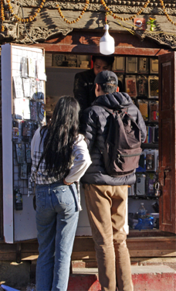
डिजिटल प्रविधिला गोपनीय प्रयोगला ग्रेन उपायजुगु (क)
प्राविधिक पक्ष
  सुरक्षित वेबसाइटजुगुरि https://…बिबा तामुला, http:// आहिन
    हाइपरटेक्स्ट ट्रान्सफर प्रोटोकल सेक्युर (https://) : चुरि सन्चार प्रोटोकल ट्रान्सपोर्ट लेयर सेक्युरिटि (वा सुरछित सकेट लेयर) प्रयोग लासि इन्क्रिप्ट लाबा तामुला
  एन्ड-टु-इन्ड इन्क्रिप्सन लाबा एप्लिकेसन
  सामाजिक आचरण
    अनलाइनरि चिमा स्यान खालाइसे थाहा आयाङ्ना लासि ‘प्राइभेट’ रि चिउ
      इन्टरनेटरि तिरेम मुबा ताम जहिलेन चिमुला
      राङ थेन राङ्ला म्हिजुगुदा देबा तामजुगु ज्हेन पोस्ट लाउ
      राङला पासवर्ड स्यान खालाइदा आपिनो
    खाला ग्याम सुरक्षित थेन गोप्य चिबा?
      सरकार
      निजि कम्पनि
        डान्तोबा तामः ल्हानान सामाजिक मिडिया कम्पनीजुगुसे ह्याङ प्रयोगकर्तासे पिन्बा डाटाग्याम टाङा सोबा हिन्ना ।
      स्यान म्हि ।
फोटो साभारः टिम अनविन

Slide 22
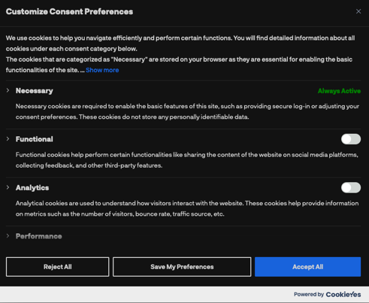
डिजिटल प्रविधिला गोपनीय प्रयोगला ग्रेन उपायजुगु (ख)
भर्चुअल प्राइभेट नेटवर्क (VPN) ला प्रयोग लाउ
  प्रयोगकर्ताला डिजिटल ग्ला थेन पहिचानदा सुम्मुला होच्छेम ‘अज्ञात’ सोमुला
राङसे प्रयोग लाबा सफ्टवेयरदा खाम्देदोना अपडेट लाथानो
  एप्लिकेसनला दोक्से लिसाङला संस्करणजुगुरि सुरक्षाला प्रावधान सुधार लाबा तामुला
खाम्देदोना अनुमतिजुगु (कुकिज) बन्द लाउ
  आरेना आताबा कुकिजजुगुदा ज्हेन अनुमति पिनो (या मोकोन कुकिजदा अस्वीकार ‘रिजेक्ट’ लापिनो)
  चुग्याम राङला अनलाइनरि लाबा मोकोन ग्यातला विवरण कम्पनीजुगुला पहुँचरि आतोमुला।

Slide 23
न्हान

Slide 24

थुम्बारि ताम:
श्रोतः टिम अनविन
तिला चु सुरछित मुला ?
तिला चु विवेकपूर्ण मुला ?
तिला चु गोपनीय मुला ?

Slide 25
चु ग्यातदा क्रिएटिभ कमन्स – एट्रिब्युशन सेयरएलाइक 4.0 अन्तर्राष्ट्रिय लाइसेन्सरि अनुमति याङ्बा मुला । https://creativecommons.org/licenses/by-sa/4.0/
चु दस्तावेजला खाचिबाइ अंश अनुमति आकिन्ना धोसि सोबारि खाम्ला, होराङ तासाइ नोन ग्यात लामा ICT4D रि UNESCO Chair, रोयल होलोवे, लन्डन विश्वविद्यालय, थेन लेखकजुगुदा साभार लातोला । चुरि मुबा जानकारी स्वतन्त्ररूपरि प्रयोग लास्युगो । चुला खाचिबाइ सम्पादन लाबा अंश प्रयोग लामा चुरि समावेश लाबा ग्यातजुगुला प्रतिलिपि अधिकारला सम्मान लास्युगो ।
दोबाः अमृत योन्जन-तामाङ

